Slide 1
EL SONIDO
NATURALEZA DEL SONIDO
Podemos escuchar sonidos producidos en otra habitación . Este hecho sugiere que el sonido experimenta efectos de difracción y en consecuencia debemos recordar que el sonido es una onda. Y el sonido se propaga en el aire, lo cual implica transmisión de energía asociada a las vibraciones sin que las partículas de aire viajen, con la onda.
La velocidad del sonido en el aire es aproximadamente de 340 m/seg a temperatura de 15°C .
CARACTERISTICAS DEL SONIDO
TONO: El tono o altura de un sonido es la característica a la cual nos referimos cuando decimos es más agudo o más grave que otro, a los sonidos altos o agudos como los producidos por una guitarra corresponden frecuencias altas, en tanto a los sonidos graves o bajos

Slide 2
EL SONIDO
Fo Ff EFECTO DOPPLER
Fo + Vo Ff + Vf
INTENSIDAD. La intensidad del sonido se relaciona con la intensidad de la energía que transportan las ondas sonoras.
TIMBRE: El timbre del sonido es la característica del sonido a la cual nos referimos para distinguir dos sonidos emitidos por dos fuentes
FORMULAS PARA CONSIDERAR EN EL SONIDO.
C = V + 0,6 t° / °C HALLAR LA VELOCIDAD DEL SONIDO A CUALQUIER TEMPERATURA
EFECTO DOPPLER
F _{O} / C +V_{O} = f _{f} / c + v _{f efecto doppler}

Slide 3
FORMULAS Y EJERCICIOS propuestos
. Calcula la longitud de onda de la nota "Fa" cuya frecuencia es 420 Hz. Si la velocidad del sonido es de 340 m/seg.
C = Lo . F despejamos para hallar la longitud de onda o sea
C / F = lo 340 m / s / 420 Hz = lo ; lo = 0.89 m
. Una fuente sonora emite un sonido con una potencia de 0,075 W, a una distancia de 8. 5 m calcula: a - Intensidad B- Nivel de intensidad
i = P / 4 π. R ² I =(( 0,075 W) /(4 . Π. R ²)) ; I = 7,02 W / m ²
B = 10 log i / i _{o}
. Cual es la velocidad del sonido en el aire a 35°; Formula
C = 340 + 0,6 T / °c formula para hallar velocidad del sonido
Resolviendo el problema: c = 340 m/s + 0,,6 35° /°c c = 361°

Slide 4
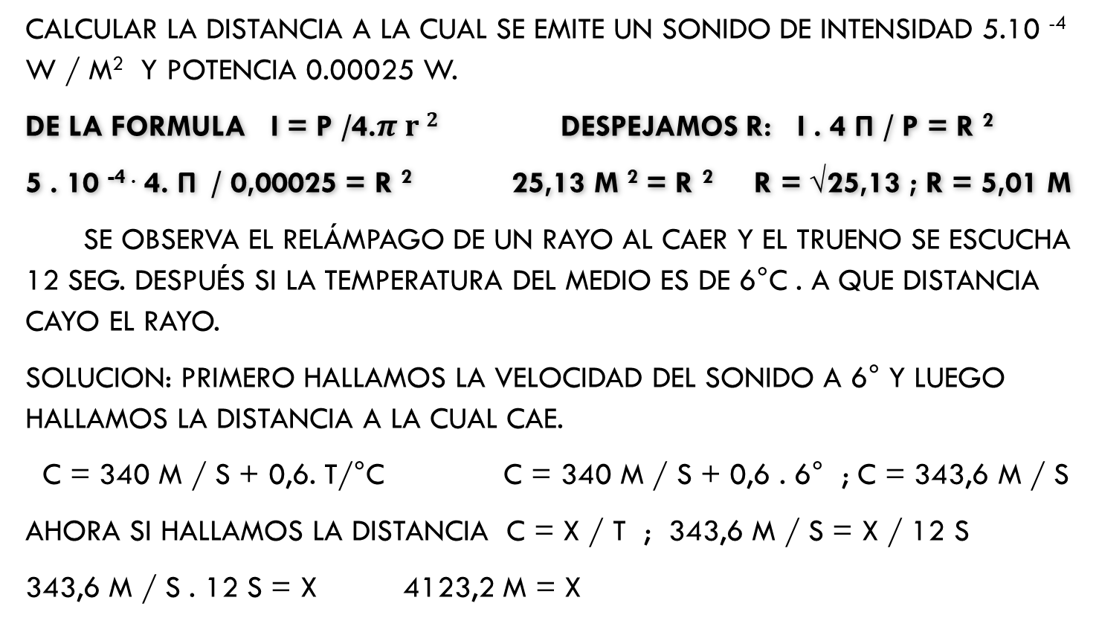
Continuación de ejercicios
calcular la distancia a la cual se emite un sonido de intensidad 5.10 ⁻⁴ w / m² y potencia 0.00025 W.
De la formula i = p /4.$π r 2$ despejamos r: I . 4 π / p = r ²
5 . 10 ^{-4 .} 4. π / 0,00025 = r ² 25,13 m ² = r ² r = √25,13 ; r = 5,01 m
se observa el relámpago de un rayo al caer y el trueno se escucha 12 seg. después si la temperatura del medio es de 6°C . a que distancia cayo el rayo.
Solucion: primero hallamos la velocidad del sonido a 6° y luego hallamos la distancia a la cual cae.
c = 340 m / s + 0,6. t/°c c = 340 m / s + 0,6 . 6° ; c = 343,6 m / s
Ahora si hallamos la distancia c = x / t ; 343,6 m / s = x / 12 s
343,6 m / s . 12 s = x 4123,2 m = x

Slide 5
Mas ejercicios resueltos
Una moto se acerca a un observador con velocidad 55 m / s y emite un sonido con frecuencia de 1100 Hz, si el observador se aleja de la moto con velocidad de 30 m / s hallar la frecuencia del observador.
Solucion: Como la fuente es la moto se acerca la velocidad es negativa y el observador se aleja la velocidad es negativa también
Entonces nos quedaría F_{o} /c – v_{o} =(( F_{f} )/ (c – v_{f} ))
Remplazando: F_{o} / 340 -30 m / s = ((1100 Hz) /( 340 – 55 m / s))
F_{o} / 310 m / s = 3,85 Hz m / s
F_{o} = 3,85 m / s Hz . 310 s / m = 1193,5 Hz

Slide 6
continuacion
Un tubo abierto en sus dos extremos tiene 45 cm. De longitud y presenta solamente dos nodos de desplazamiento. Que frecuencia emite dicho tubo.
F = nv / 4. l F = ((2 . 340 m / s) /( 4 . 0,45 m)) pasando los cm a m
F = 377,77 Hz
. Halla la longitud de onda de una cuerda de piano cuya frecuencia fundamental de vibración es de 250 si la velocidad es la del sonido.
Lo = ? F = 250 Hz v = 340 m / s ;
si v = lo . F v / f = lo ; 340 m / s / 250 Hz = lo
Lo = 1,36 m

